Slide 1
w

Slide 2
Les missions
Le PCN Climat/Energie
Le Point de Contact National (PCN) a pour rôle de soutenir les porteurs de projets d’Horizon Europe établis en France. Pour cela, le PCN :
Informe et sensibilise les communautés françaises de recherche sur les opportunités de financement sous Horizon Europe (contenu en ligne, webinaires et ateliers, hotline, outils et guides pratiques…)
Aide, conseille et forme aux modalités de fonctionnement du programme ;
Si besoin, signale l’existence et oriente vers d’autres sources de financement.
Pour vous informer :
Vous abonner à notre liste de diffusion : https://www.horizon-europe.gouv.fr/inscription-liste-climat-energie
Contribuer comme relais Horizon Europe : https://www.horizon-europe.gouv.fr/inscrivez-vous-comme-relais-horizon-europe-aupres-des-pcn-2437

Slide 3
Le portail national Horizon Europe
Le PCN Climat/Energie
Le portail national Horizon Europe est l’endroit où vous pourrez trouver toutes les informations concernant le PCN et ses actions
https://www.horizon-europe.gouv.fr/
PCN Climat Energie : https://www.horizon-europe.gouv.fr/climat-energie-cluster5
FAQ
Guides des appels 2022
les textes politiques fondamentaux pour les thématiques Climat/Energie
outil offre de compétences
Les ressources juridiques et financière : https://www.horizon-europe.gouv.fr/ressources-juridiques-et-financieres-24384

Slide 4
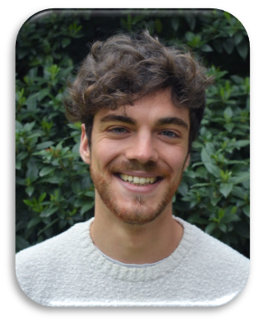
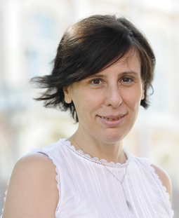
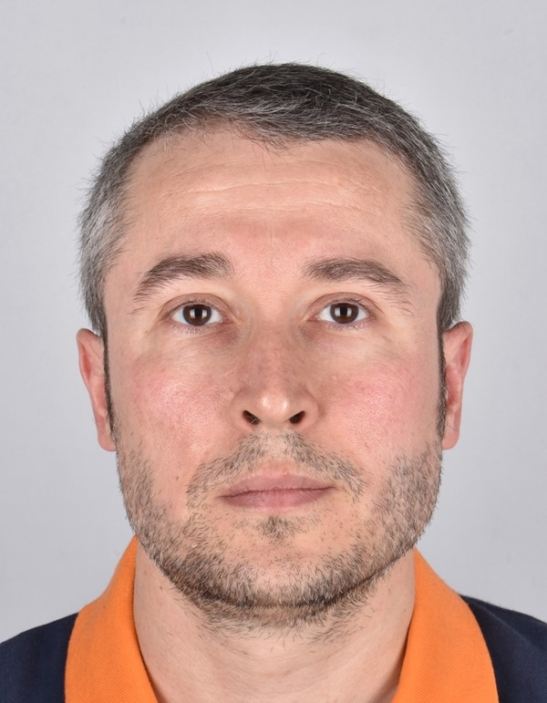
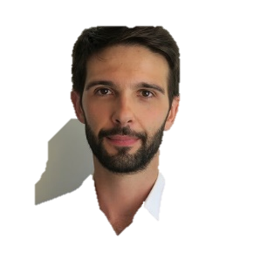
L’équipe
Le PCN Climat/Energie
Benjamin WYNIGER
(coordinateur)
Maryline ROUSSELLE
Vasile IOSUB
Enrico MAZZON
Pour questions relatives au cluster 5 (climat/énergie) :
pcn-climat-energie@recherche.gouv.fr
Pour être informé en temps réel sur twitter et LinkedIn:
@PCN_Climat_Ener et PCN Climat/Energie

